Slide 1
LA MAFIA
Ilenia torre 3D
Per la professoressa Maria Cerciello

Slide 2
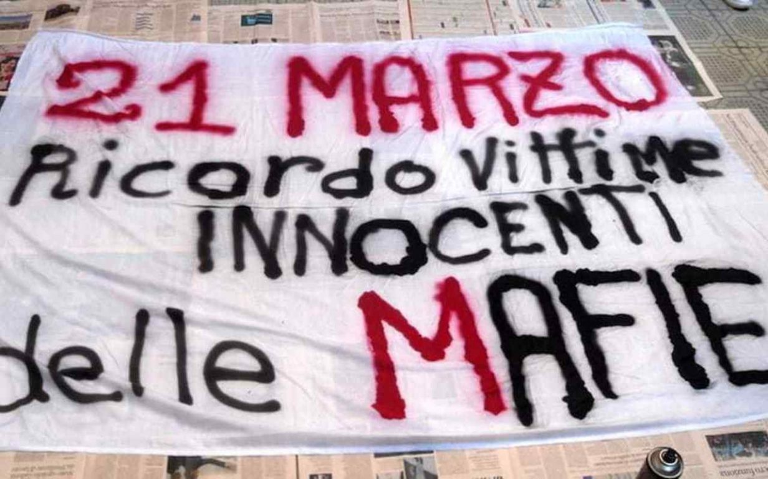
Il giorno 21 marzo si ricordano le vittime innocenti della mafia

Slide 3
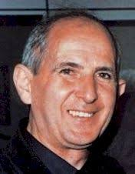
Don Giuseppe Puglisi è una delle vittime della mafia.Nacque il 15 settembre del 1937 a Brancaccio,un quartiere di Palermo.

Slide 4
Nel 1953,a 16 anni, entrò nel seminario arcivescovile di Palermo.Il 29 settembre del 1990 venne poi nominato parroco della chiesa di San Gaetano, dove la criminalità organizzata esercitava il proprio controllo tramite i fratelli Graviano, legati alla famiglia del boss Leoluca Bagarella.

Slide 5
Don Giuseppe Puglisi non tentava di riportare sulla giusta via coloro che erano già entrati nel vortice della mafia, ma cercava di non farvi entrare i giovani.

Slide 6
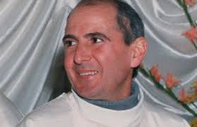
Il sacerdote, attraverso delle attività e dei giochi, riusciva a far capire che si può ottenere il rispetto dagli altri semplicemente per le proprie idee e i propri valori, nel pieno rispetto della legge.Don Puglisi riuscì a prendere sotto la propria protezione ragazzi e bambini che, senza il suo aiuto, sarebbero stati risucchiati dal mondo mafioso.I mafiosi non accettarono questa cosa e dopo una lunga serie di minacce decisero di ucciderlo.

Slide 7
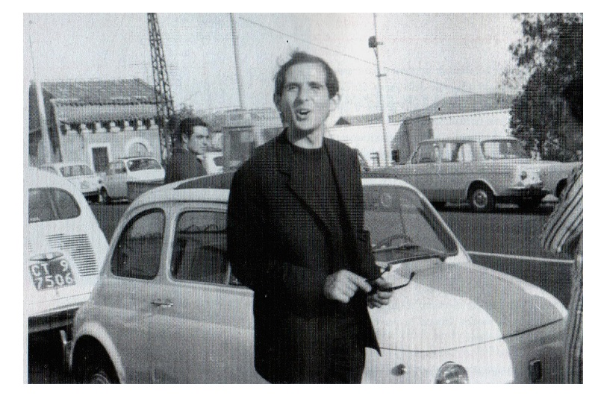
Don Puglisi fu ucciso il giorno del suo 56º compleanno il 15 settembre del 1993 alle 20:40 davanti al portone di casa.Dopo essere sceso dalla sua Fiat uno bianca, si era avvicinato al portone, quando qualcuno lo chiamò e lui si voltò, mentre qualcun altro gli scivolò alle spalle e gli sparò un colpo di pistola alla nuca.

Slide 8
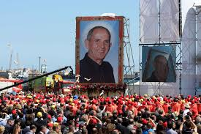
I funerali si svolsero il 17 settembre.il 19 giugno del 1997 venne arrestato il mafioso Salvatore Grigoli, accusato di aver assassinato Don Puglisi,oltre ad aver compiuto diversi omicidi. Poi, in un secondo momento si scoprì che Grigoli, era insieme a Gaspare Spatuzza, complice dell’omicidio.Dopo l’arresto,sia Grigoli che Spatuzza sembrarono intraprendere un cammino di pentimento, conversione e collaborazione con la giustizia.

